Slide 1


Slide 2

LAYSA
ENGENHARIA
DADOS
DE
BELICI

Slide 3
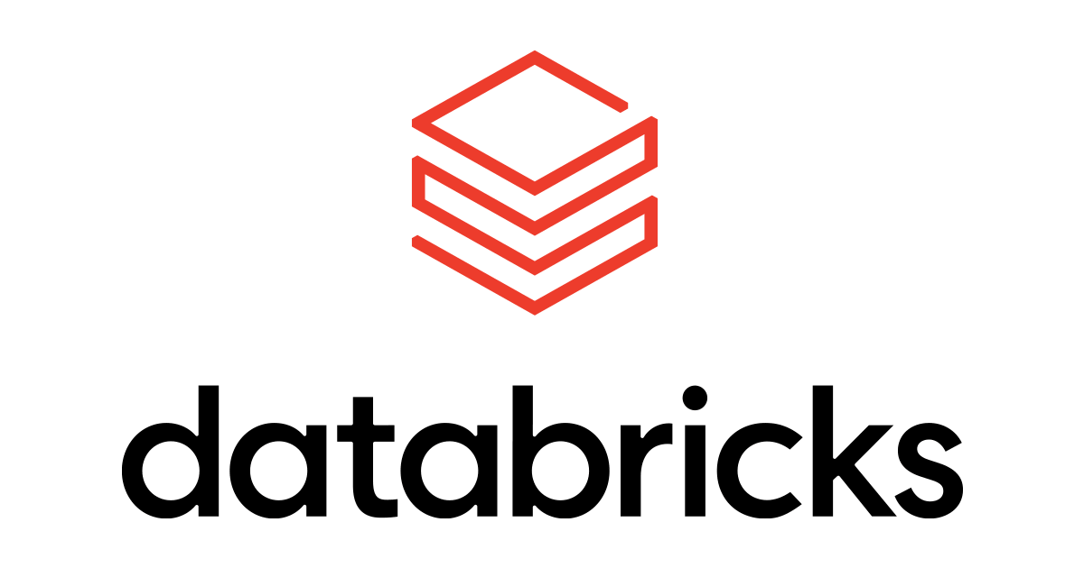

Slide 4
DATABRICKS
INTRODUÇÃO
Databricks é uma plataforma de análise e processamento de big data baseada em nuvem. Ela foi criada pela equipe que desenvolveu o Apache Spark.
Databricks fornece um ambiente unificado para análise de dados, machine learning e processamento de dados em larga escala.
A plataforma Databricks facilita a colaboração entre equipes de dados, cientistas de dados e engenheiros, oferecendo uma interface interativa para análise, visualização e construção de modelos de machine learning.
Ela suporta várias linguagens de programação, incluindo SQL, Python, Scala e R.

Slide 5
DATABRICKS
INTRODUÇÃO
O Databricks oferece uma variedade de recursos para facilitar o processamento e análise de big data.
Apache Spark Integrado:
O Databricks é construído em torno do Apache Spark, um poderoso framework de processamento de dados em escala distribuída. Isso permite a execução eficiente com suporte a processamento em batch e streaming.
Automação de Fluxo de Trabalho:
Oferece recursos avançados de automação para criação e gerenciamento de fluxos de trabalho. Os usuários podem agendar tarefas, criar pipelines de dados e automatizar processos.
Integração com Nuvem:
O Databricks é projetado para ser facilmente integrado a serviços em nuvem, como Microsoft Azure, Amazon Web Services (AWS) e Google Cloud Platform (GCP).

Slide 6
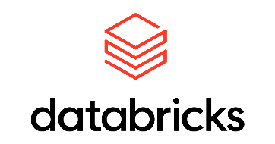
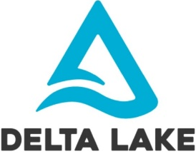

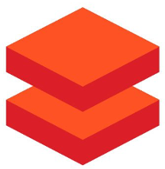
DATABRICKS
INTRODUÇÃO
Ambiente para combinação
de dados
Processamento Distribuído
Armazenamento Distribuído
DBFS – Databricks file system

Slide 7
DATABRICKS
DELTA LAKE
Delta Lake é um sistema de armazenamento de dados de código aberto desenvolvido pela Databricks.
Ele foi projetado para fornecer uma camada de gerenciamento de transações confiável em cima de sistemas de armazenamento de dados em grande escala, como o Apache Hadoop Distributed File System (HDFS) e o Amazon S3.
O Delta Lake oferece recursos adicionais em comparação com os sistemas de armazenamento de dados tradicionais, especialmente quando se trata de gerenciamento de versões, atomicidade de transações e consistência de dados.
Lembre-se, Datalake é uma arquitetura.

Slide 8
DATABRICKS
DELTA LAKE
Atomicidade de Transações: Delta Lake suporta transações ACID (Atomicidade, Consistência, Isolamento e Durabilidade), o que significa que as operações são realizadas de forma atômica e garantem consistência nos dados.
Gestão de Concorrência: Gerencia concorrência entre diferentes operações de escrita e leitura, garantindo que os dados permaneçam consistentes mesmo em ambientes multiusuários.
Esquema Evolutivo: Permite a evolução do esquema dos dados de forma flexível, facilitando a adição, alteração ou remoção de colunas sem a necessidade de recriar todo o conjunto de dados.
Z-Ordering: Delta Lake suporta Z-Ordering, uma técnica de organização de dados que melhora o desempenho de consultas, agrupando dados relacionados fisicamente próximos uns dos outros.

Slide 9
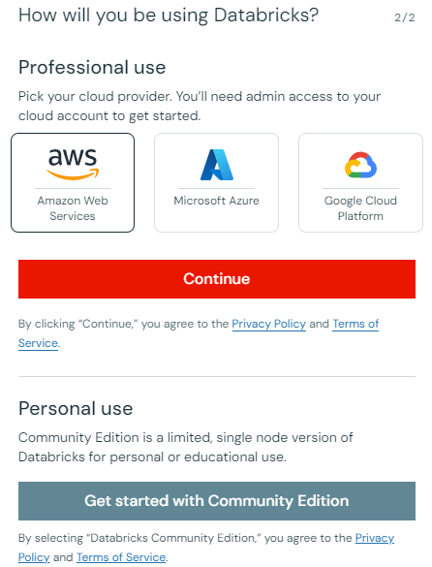
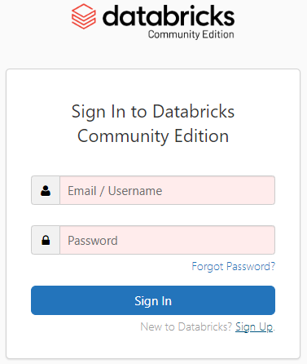
DATABRICKS
CRIAR A CONTA
ACESSAR: https://community.cloud.databricks.com/login.html
CRIAR CONTA:
https://www.databricks.com/try-databricks#account
Cluster único de 15 GB.
Cluster é encerrado automaticamente após 2 horas.

Slide 10
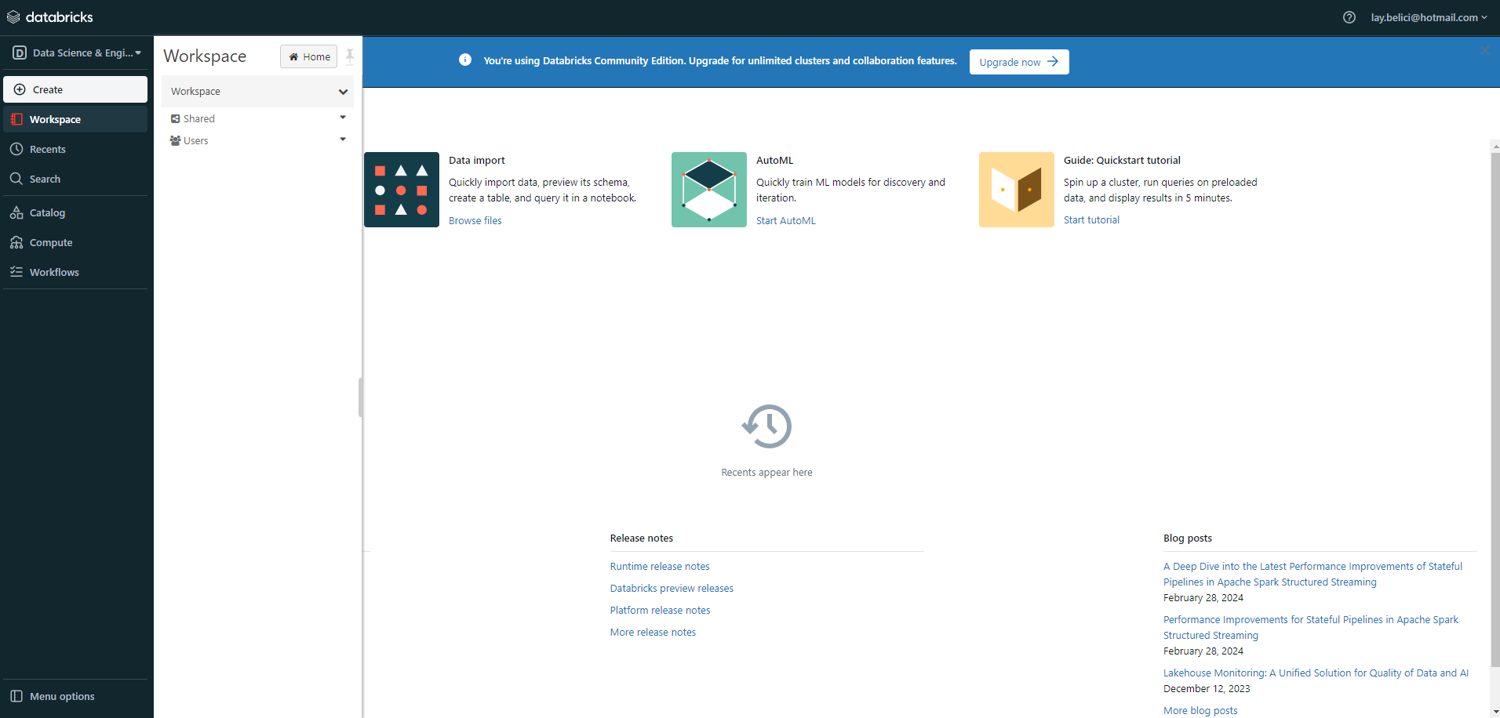
DATABRICKS
PRIMEIRO ACESSO
ACESSAR: https://community.cloud.databricks.com/login.html
CRIAR CONTA:
https://www.databricks.com/try-databricks#account
Cluster único de 15 GB.
Cluster é encerrado automaticamente após 2 horas.

Slide 11
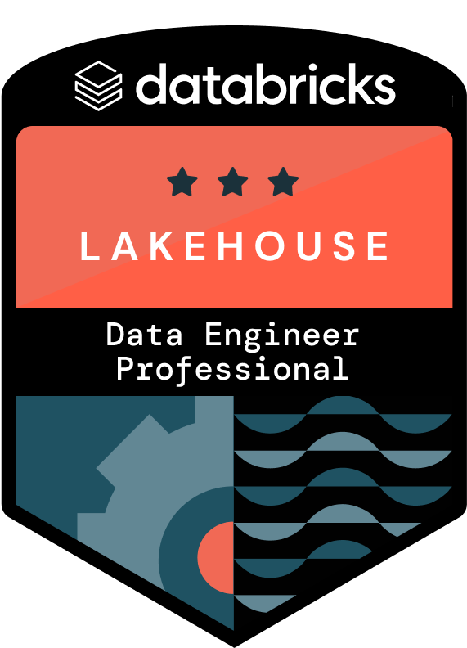
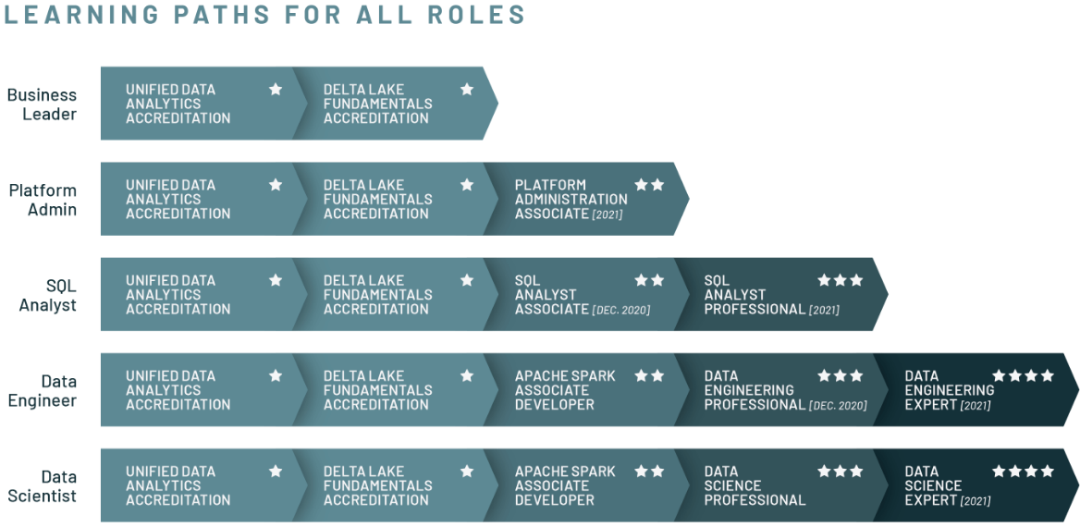
DATABRICKS
PRIMEIRO ACESSO
Notebook:
Um Notebook no Databricks é um ambiente interativo que permite combinar código, texto explicativo e visualizações em um único documento. Ele suporta Scala, Python, R e SQL. Os notebooks são úteis para análise exploratória de dados, desenvolvimento de código, colaboração entre membros da equipe e documentação de processos. Os códigos são executados em células, permitindo uma execução incremental e interativa.

Slide 12
DATABRICKS
PRIMEIRO ACESSO
Cluster:
Um Cluster no Databricks refere-se a um conjunto de máquinas virtuais que são provisionadas para executar tarefas computacionais. O Databricks usa o Apache Spark como engine de processamento de dados distribuído, e um cluster é composto por nós de trabalho que executam tarefas Spark. Os clusters podem ser configurados conforme necessário para lidar com diferentes cargas de trabalho, e sua escala pode ser aumentada ou reduzida dinamicamente. É possível ter clusters dedicados para tarefas específicas, como ETL (Extract, Transform, Load) ou treinamento de modelos de machine learning.

Slide 13
DATABRICKS
PRIMEIRO ACESSO
Job:
Um Job no Databricks é uma unidade de trabalho que envia uma tarefa específica para execução no cluster. Essa tarefa pode ser a execução de um notebook, um script Python, um job SQL ou outras operações. Os jobs são utilizados para automatizar a execução de processos e fluxos de trabalho em intervalos específicos ou em resposta a eventos. Eles podem ser agendados para serem executados em clusters dedicados, e os resultados podem ser monitorados e gerenciados por meio da interface do Databricks.

Slide 14
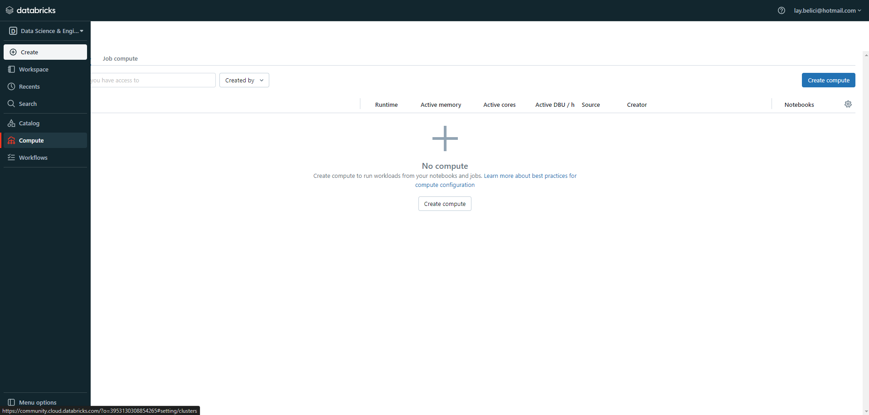
DATABRICKS
CRIAR UNIDADE DE PROCESSAMENTO (CLUSTER)

Slide 15
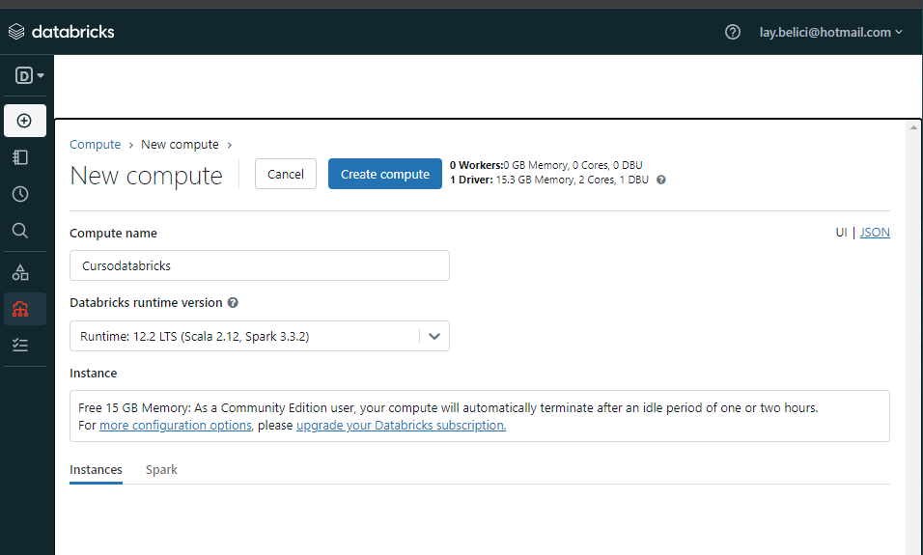
DATABRICKS
CRIAR UNIDADE DE PROCESSAMENTO (CLUSTER)

Slide 16
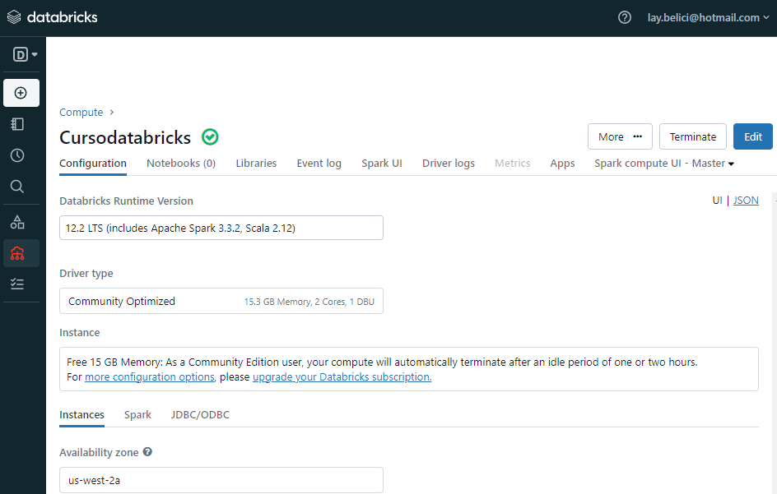
DATABRICKS
CRIAR UNIDADE DE PROCESSAMENTO (CLUSTER)

Slide 17
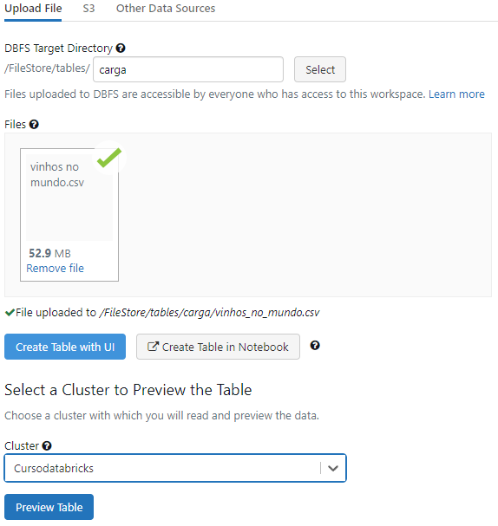
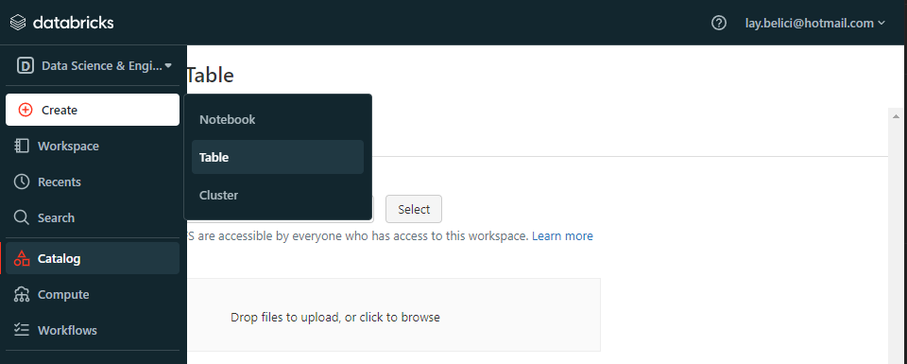
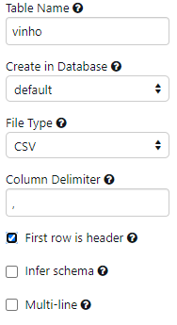
DATABRICKS
INSERINDO DADOS

Slide 18
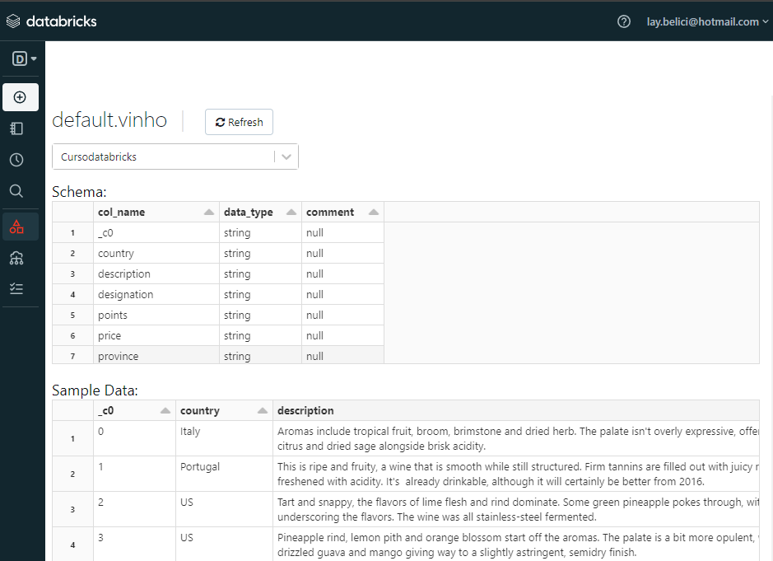
DATABRICKS
INSERINDO DADOS

Slide 19
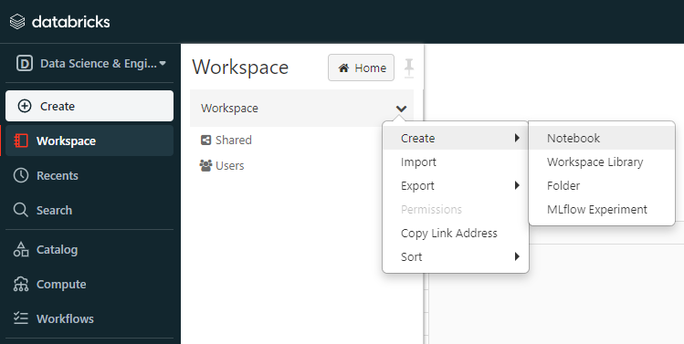
DATABRICKS
CRIAR NOTEBOOK

Slide 20
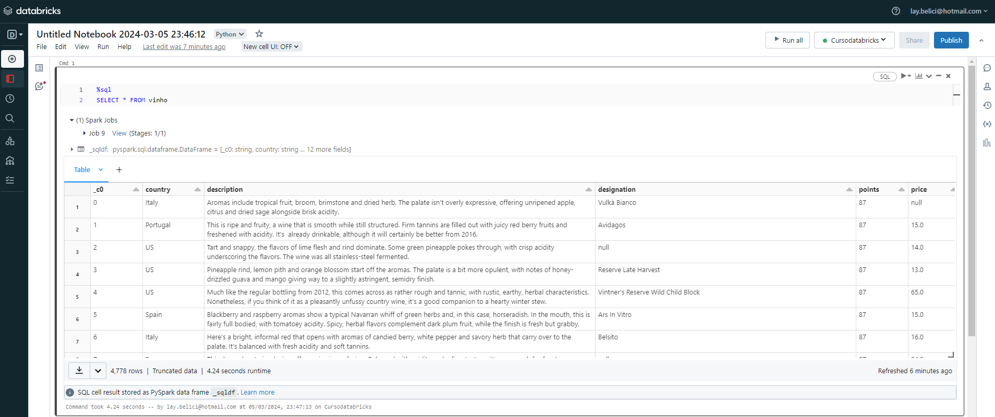
DATABRICKS
CRIAR NOTEBOOK

Slide 21
DATABRICKS
CRIAR NOTEBOOK

Slide 22
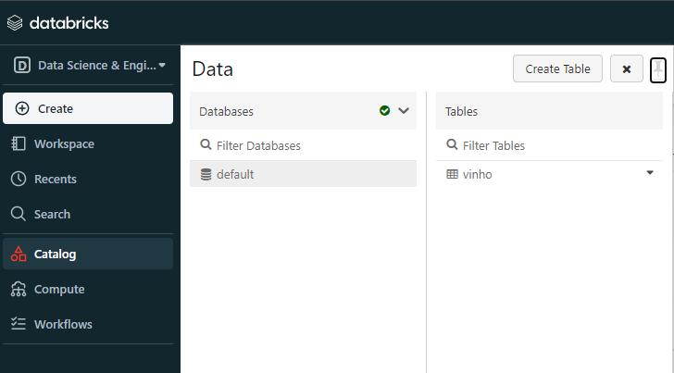
DATABRICKS
CRIAR NOTEBOOK

Slide 23
DATABRICKS
CRIAR NOTEBOOK
CARREGUEM O ARQUIVO CLIENTE_CARTAO.CSV CONFORME O ENSINADO.

Slide 24
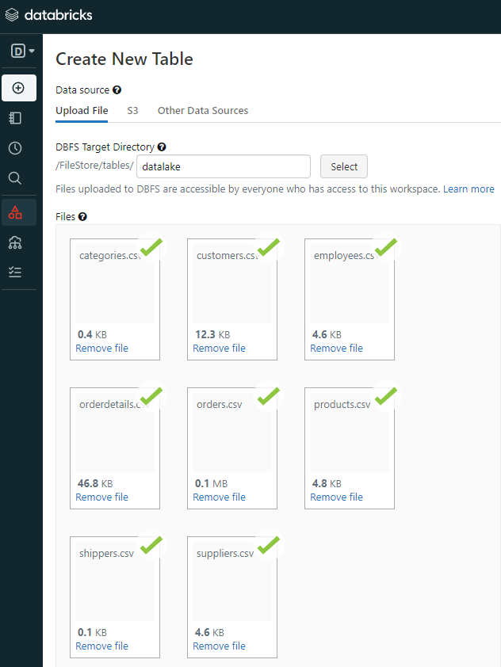
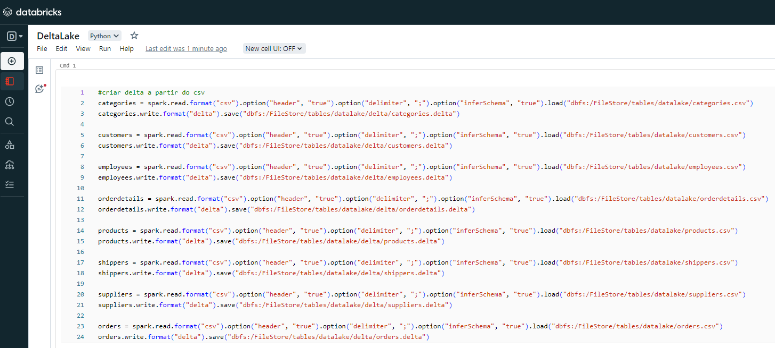
DATABRICKS
CRIAR DELTA LAKE

